Slide 1
Sistemas Operativos Licenciatura Engenharia Informática Licenciatura Engenharia Computacional
Ano letivo 2024/2025
Nuno Lau (nunolau@ua.pt)

Slide 2
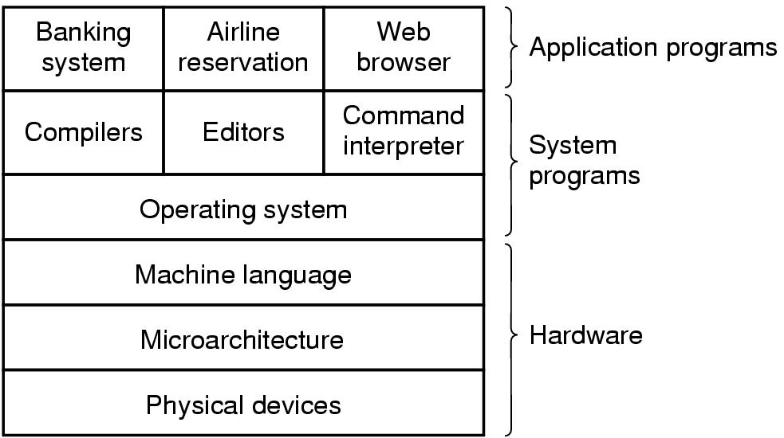
O que é um Sistema Operativo?
O Sistema Operativo é o programa base que estabelece a interface entre os programas de aplicação e o hardware.

Slide 3
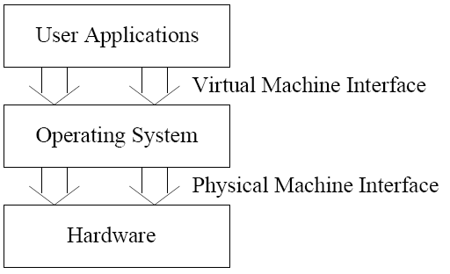
Objectivos do Sistema Operativo
Executar os programas de aplicação
Tornar o hardware mais fácil de usar
O SO cria um nível de abstração que esconde muitos dos pormenores da utilização de dispositivos específicos (usando device drivers)
Usar o hardware de forma eficiente
O SO gere os recursos de hardware do sistema de forma a tornar a sua utilização mais eficiente, justa e segura
Os 2 últimos objectivos podem facilmente entrar em conflito

Slide 4
Arranque do computador
Programa de bootstrap é carregado quando o computador arranca ou é reinicializado
Tipicamente armazenado em ROM ou EPROM (firmware - BIOS)
Inicializa vários dispositivos do sistema (teclado, etc.)
Carrega o núcleo (kernel) do sistema operativo, ou um bootloader, e começa a sua execução

Slide 5
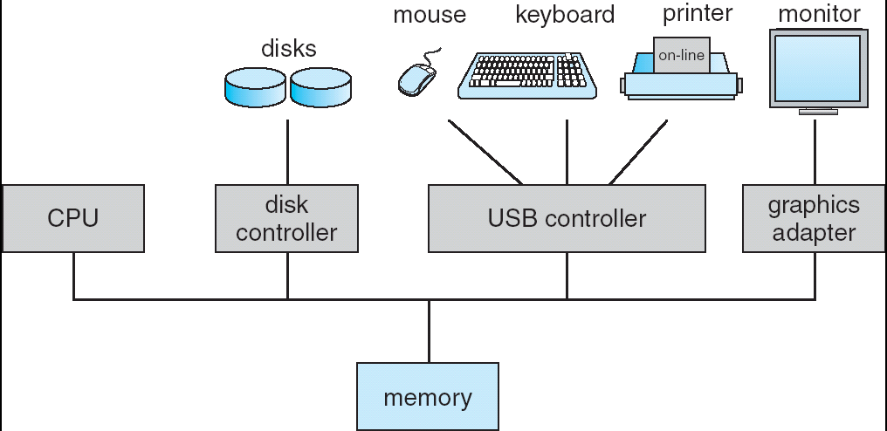
Organização do computador
Um ou mais CPUs e controladores de dispositivos ligados à memória através de barramento
Execução concorrente de CPU e dispositivos origina conflitos no acesso à memória

Slide 6
Organização do computador
CPUs e controladores de dispositivos de I/O executam em paralelo
Cada controlador de dispositivo trata um tipo particular
Controladores de dispositivo têm buffer local
CPU move dados de/para memória e de/para buffers locais
Transferências de I/O são do dispositivo para o buffer local do respectivo controlador e depois para a memória
Controlador do dispositivo informa CPU que terminou a operação através do envio de uma interrupção

Slide 7
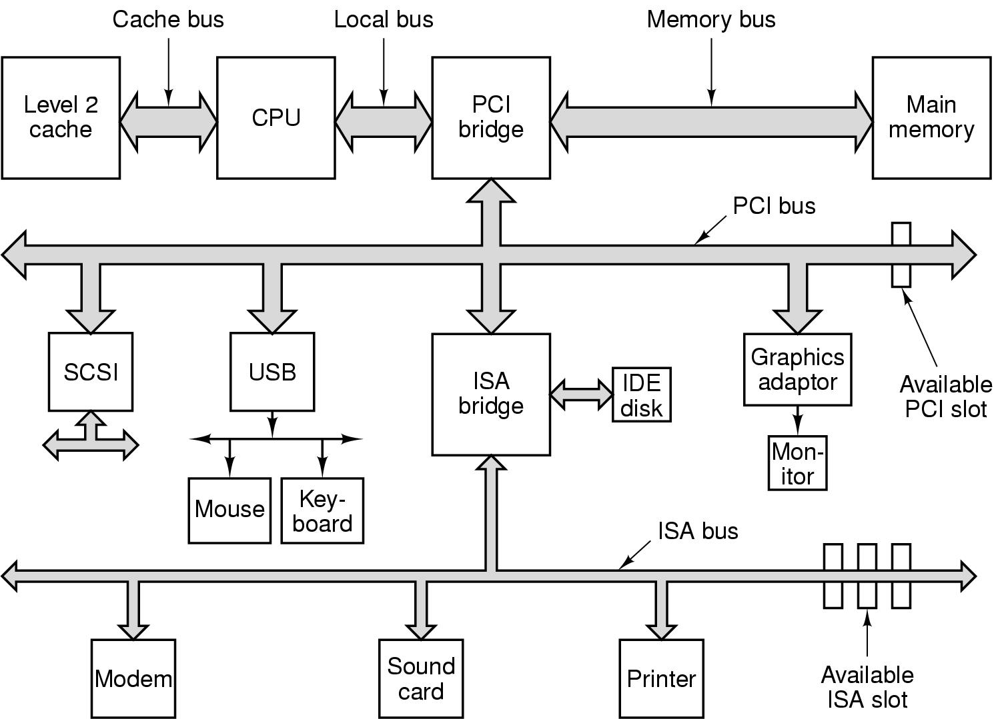
Organização do computador

Slide 8
Gestão de processos
Um processo é um programa em execução
Programa é uma entidade passiva, enquanto que o processo é activo
Processo necessita de recursos
CPU, memória, I/O, ficheiros, etc.
Dados de inicialização
Finalização de um processo deve libertar os recursos que forem reutilizáveis
Processo com 1 thread tem um Program Counter (PC) que indica qual a próxima instrução a executar
Processo executa as instruções sequencialmente até terminar
Processo Multi-threaded tem 1 PC por thread
Tipicamente o sistema tem muitos processos, alguns do utilizador outros do SO que correm em concorrência em 1 ou mais CPUs
Concorrência obtêm-se através da multiplexagem no tempo dos CPUs entre os vários processos/threads

Slide 9
Gestão de memória
Memória física é um recurso escasso (e caro)
Todos os dados em memória antes e depois do processamento
Todas as instruções em memória para poderem ser executadas
Gestão da memória determina o que deve estar em memória em cada altura
Tentando maximizar a utilização do CPU
Disponibiliza uma utilização da memória mais transparente
Garante a segurança na utilização da memória pelos vários processos
Permite a partilha de memória entre processos
Actividades de gestão de mémória
Conhecer quais as zonas de memória livres e ocupadas
Decidir que processos e dados mover para ou para fora da memória
Alocar e desalocar espaço de memória

Slide 10
Gestão de armazenamento
SO disponibiliza uma vista lógica uniforme do espaço de armazenamento
Abstração das propriedades físicas da unidade de armazenamento – ficheiro
Controladores distintos para tipos de unidades diferentes (disco, tape, etc)
Propriedades muito diferentes (velocidade, capacidade, etc)
Sistemas de Ficheiros
Ficheiros organizados em diretorias/pastas
Permissões garantem acessos com segurança aos dados
Atividades do SO
Criar e apagar ficheiros e diretorias
Gerir diferentes Sistemas de Ficheiros de forma integrada
Primitivas de manipulação de ficheiros e diretorias
Mapeamento dos ficheiros na unidade de armazenamento
Backups

Slide 11
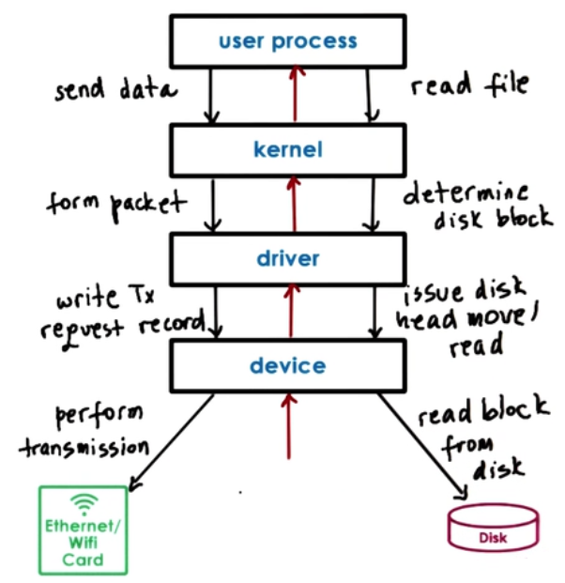
Sub-sistema de I/O
Um dos objetivos do SO é esconder os pormenores dos dispositivos de hardware do utilizador
SO é responsável por
Gestão da memória de I/O
Interface geral dos device drivers
Drivers para dispositivos específicos de hardware
https://applied-programming.github.io/

Slide 12
Proteção e Segurança
Proteção – mecanismo do SO para controlar o acesso de processos e utilizadores aos recursos
Segurança – Defesa do sistema contra ataques internos e externos
Vasta gama: denial-of-service, vírus, roubo de identidade, etc.
Sistemas permitem distinguir os utilizadores, definindo assim permissões diferentes
Identificação do utilizador (uid, gid, etc)
Associação da identificação a ficheiros e processos que o utilizador controla
Identificadores de grupo permitem a definição de políticas mais gerais
Utilizadores podem alterar o ID de forma controlada
Comando su
Comando chown
SUID bit permission

Slide 13
SO atuais
Ambiente gráfico com o utilizador
Multiutilizador e Multitarefa
Memória virtual
Sistemas de operação de rede
Acesso indistinto a ficheiros/dispositivos locais ou de rede
Aplicações de login remoto, correio electrónico, navegação internet, etc
Enorme gama de device drivers
Ligação dinâmica de dispositivos (plug and play)

Slide 14
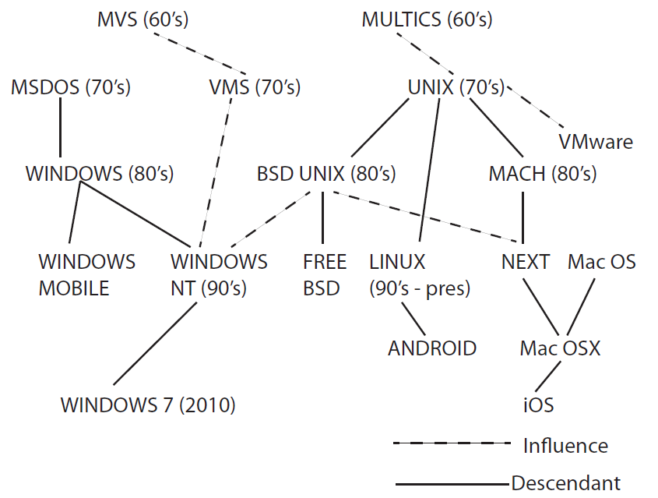
Relações entre SOs
Operating Systems Principles and Practice, Anderson and Dahlin

Slide 15
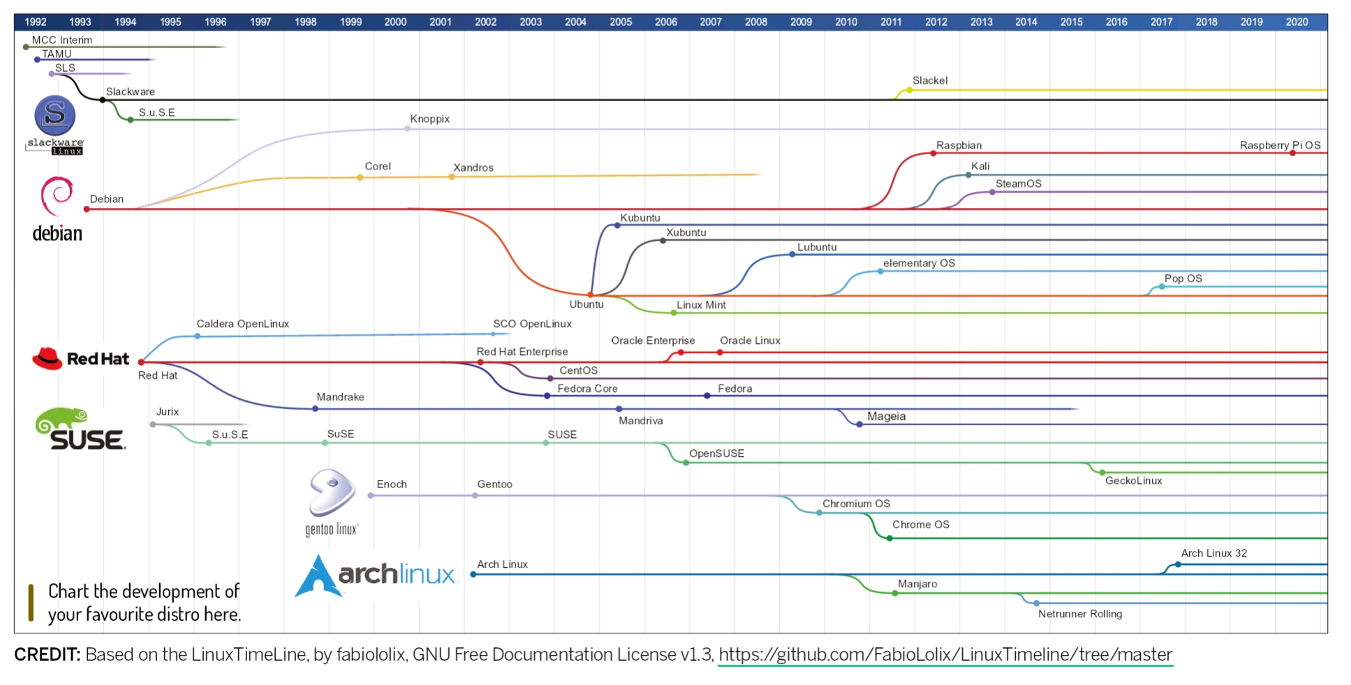
Linux Chart

Slide 16
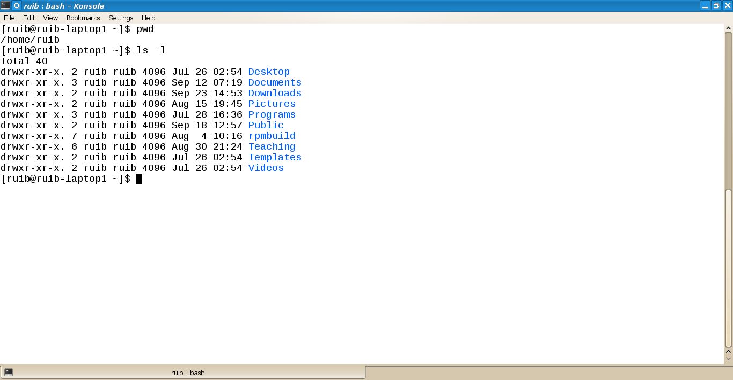
Interface Utilizador-SO
Interpretador de comandos (CLI)

Slide 17
Interface Utilizador-SO
Interpretador de comandos (CLI)
Pode estar incluído no kernel ou funcionar como um programa de sistema
Se programa independente designado de shell
Bourne shell, C shell, Korn shell, etc
Função principal: ler e executar comandos do utilizador
Muitos destes comandos estão relacionados com a gestão de ficheiros
O código que efetivamente manipula os ficheiros pode estar integrado no interpretador de comandos ou usar programas independentes deste
Comandos internos e externos
Comando type
No caso de serem programas independentes a shell não necessita de perceber quais os efeitos do comando executado

Slide 18
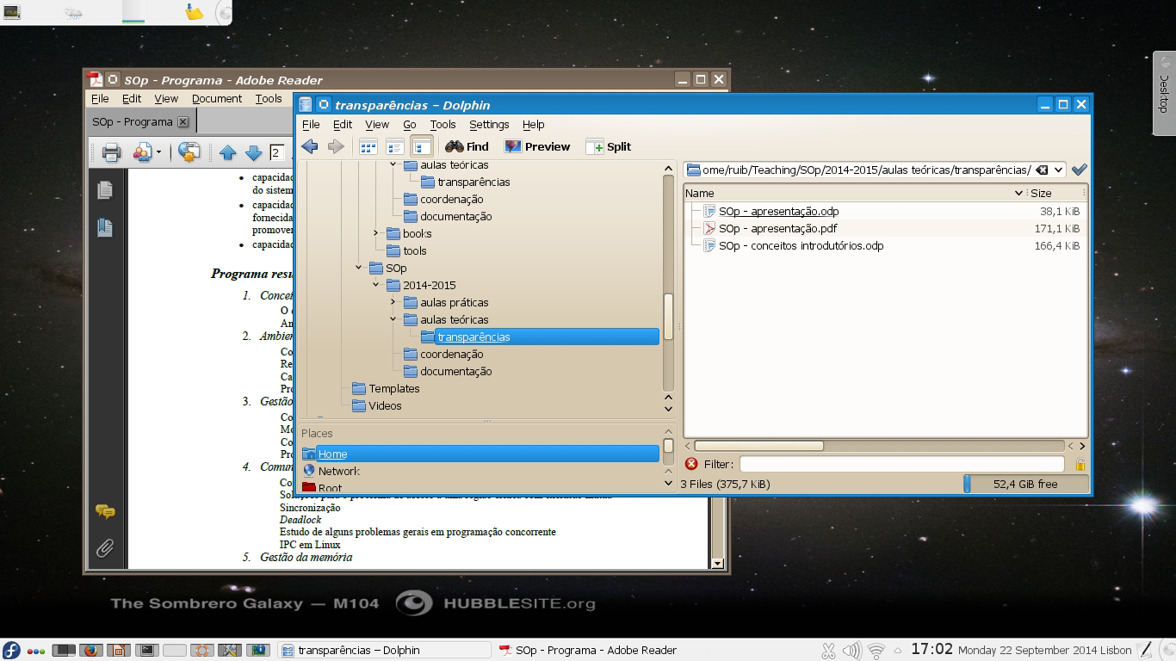
Interface Utilizador-SO
Interface gráfica (GUI)

Slide 19
Interface Utilizador-SO
Interface gráfica (GUI)
Sistema baseado em janelas e menus e preparado para ser manipulado através do rato
Usando o rato o utilizador pode seleccionar ficheiros, executar programas e abrir vários tipos de menus
Metáfora do “ambiente de trabalho”
A primeira interface gráfica apareceu em 1973, tendo sido desenvolvida no laboratório Xerox PARC (Silicon Valley)
Vários sistemas disponibilizam GUI e CLI
Windows é GUI, mas tem CLI como shell de comandos
Apple Mac OS X tem Aqua como GUI e várias shells disponíveis
Sistemas UNIX são em geral baseados em CLI, mas com várias GUI disponíveis (KDE, Gnome, etc)

Slide 20
FAT32
Sistema de Ficheiros FAT32
Organização do disco
Boot sector (boot loader, partition table, BIOS parameter block, etc.)
2 cópias da FAT
Zona de dados (directoria raiz no início da zona de dados)
Como encontrar conteúdo de um ficheiro?
Cluster inicial indicado na entrada de diretoria
Clusters seguintes numa lista ligada através da FAT
FAT
Array de números de clusters (cada um com 32 bits)
Para cada cluster indica:
Cluster seguinte; Final ou Livre
Directorias
Constituídas por entradas de diretoria de tamanho fixo
Entradas definem nome e metadados de ficheiros e diretorias
Entradas definem cluster inicial

Slide 21
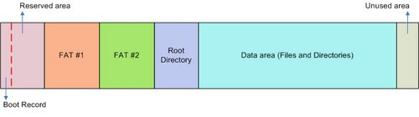
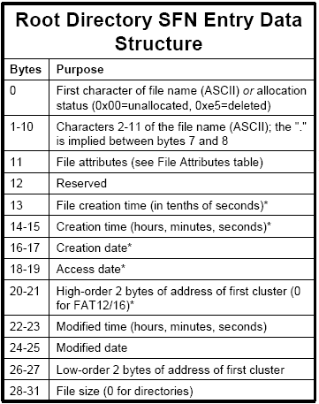
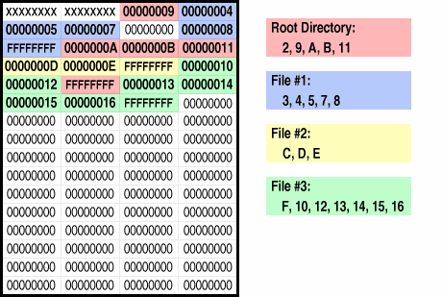
FAT32
Sistema de Ficheiros FAT32
Disco
Entrada de diretoria
FAT

